Slide 1
Historia psychiatrii
Wyzwania psychiatrii u progu wieku
Współczesne systemy klasyfikacyjne –DSM-IV, DSM-5
Andrzej Czernikiewicz

Slide 2

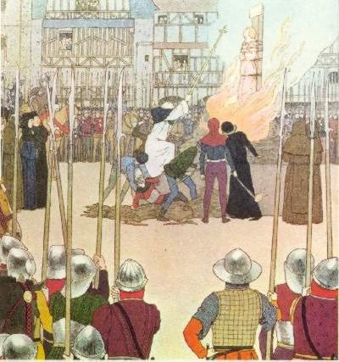
Nadnaturalne koncepcje przyczyn zaburzeń psychicznych
Średniowiecze: 500 - 1500 AD
  Opętanie przez demony
  Próba wodna
  Pakt z diabłem
    Malleus Maleficarum (1486)

Slide 3
Nadnaturalne koncepcje przyczyn zaburzeń psychicznych
XX wiek
  “anoreksja jako kara od Boga”
  „AIDS jako kara za grzechy”

Slide 4
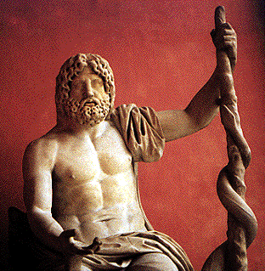
Eskulap (Aesklepios)

Slide 5
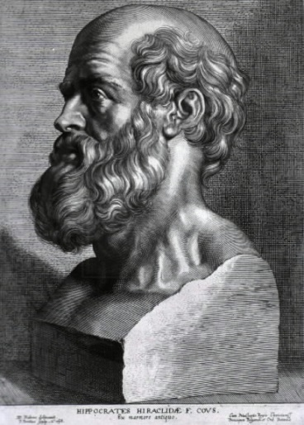
Biologiczne koncepcje zaburzeń psychicznych
Hipokrates 460-377 BC
    Zaburzenia psychiczne = patologia mózgu
    Histeria
      Wędrująca macica
    Mania, Melancholia, Phrenitis
      Zaburzenia równowagi czterech płynów - krew, czarna i żółta żółć, flegma

Slide 6
Biologiczne koncepcje zaburzeń psychicznych
  Medycyna chińska
    Zaburzenie równowagi Yin/Yang

Slide 7
Biologiczne koncepcje zaburzeń psychicznych
Rozwój modelu biologicznego w XIX wieku
  Rozwój nauki
    Pasteur, Darwin
    Kraepelin (1883) klasyfikacja zaburzeń psychicznych
    Porażenie postępujące
      kiła

Slide 8
Biologiczne koncepcje zaburzeń psychicznych
  Medyczny model psychiatrii w XX wieku
    Insulinoterapia
    ELD
    Lobotomia
    Leki psychotropowe

Slide 9

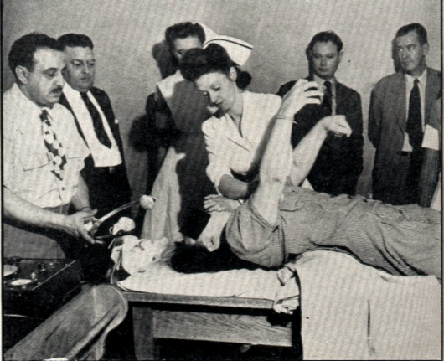

Slide 10
Biologiczne koncepcje zaburzeń psychicznych
Zalety modelu medycznego w psychiatrii
  Od diagnozy do terapii
    objawy -> zespoły -> etiologia -> terapia
  Traktowanie zaburzeń psychicznych jak innych schorzeń

Slide 11
Biologiczne koncepcje zaburzeń psychicznych
Wady modelu medycznego
  Stygmatyzacja
  Czy zawsze uszkodzenie mózgu w zaburzeniach psychicznych?

Slide 12
Psychologiczne koncepcje zaburzeń psychicznych
Terapia histerii
  Anton Mesmer (1734-1815)
    Magnetyzm zwierzęcy

Slide 13
Psychologiczne koncepcje zaburzeń psychicznych
Jean Charcot (1825 - 1893)
  Psychologiczne przyczyny histerii
Sigmund Freud (1856 - 1939)
  Psychoanaliza
  Superego, ego, id

Slide 14

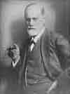

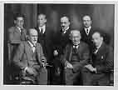

Slide 15
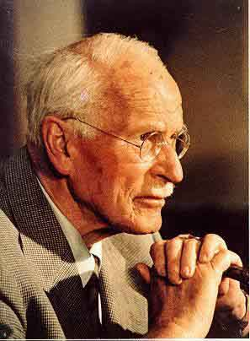
Carl Jung (1875-1961)

Slide 16
Psychologiczne koncepcje zaburzeń psychicznych
Behawioryzm
  Obserwacja zachowań / teoria uczenia
  Klasyczne warunkowanie
    John B. Watson - 1913
  Warunkowanie operacyjne
    B.F. Skinner - 1953

Slide 17
Historia leczenia
Zakony i więzienia – przed 1500 AD
Przytułki dla obłąkanych - 1500-1800
  St. Mary of Bethlehem
  La Bicêtre
  Świecie n/Wisłą

Slide 18
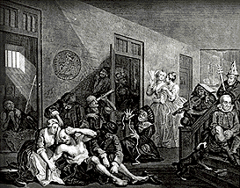

Slide 19
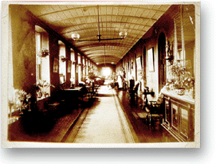

Slide 20
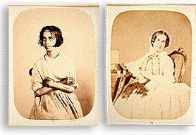
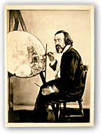
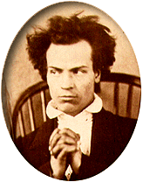

Slide 21
Historia leczenia
Leczenie moralne – XIX wiek
  Pinel, Rush, Dix
Szpitale psychiatryczne – XX wiek
Dezinstytucjonalizacja

Slide 22
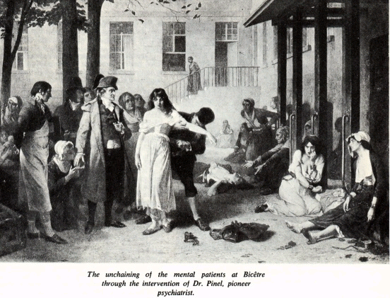
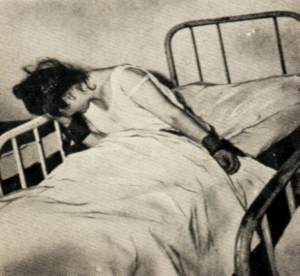

Slide 23
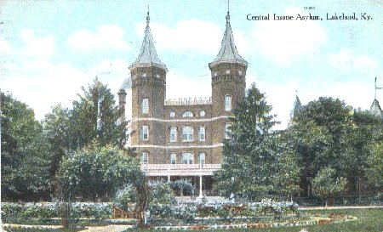
Central State Hospital (1873)
“Lakeland”

Slide 24
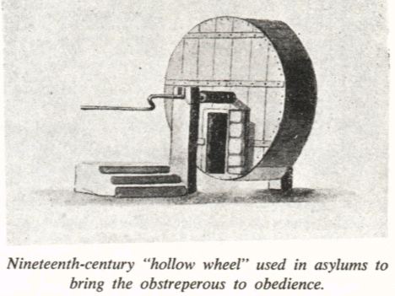
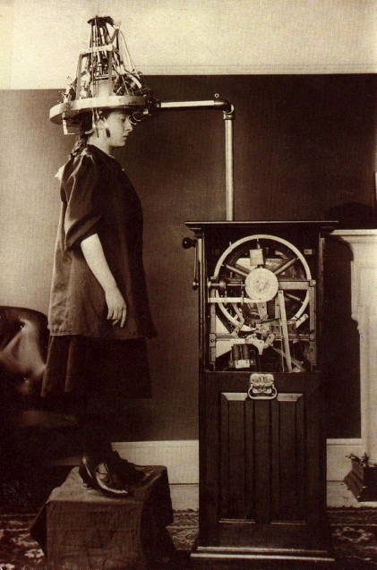
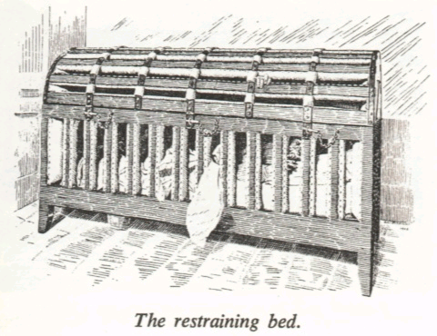

Slide 25
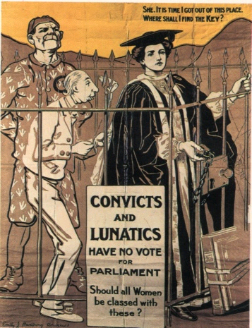

Slide 26


Slide 27
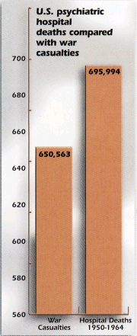
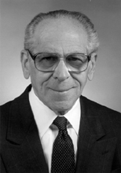


Slide 28
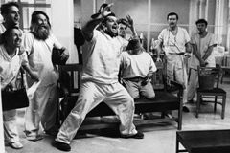

Slide 29


Slide 30
Zmiany w psychiatrii w ostatnim pięćdziesięcioleciu
Leki psychotropowe
Prawa człowieka
Community Mental Health Centers Act of 1963
Ustawa o Ochronie Zdrowia Psychicznego 1994
1990-1999 dekada badań nad mózgiem

Slide 31


Slide 32
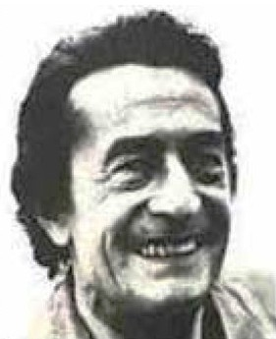

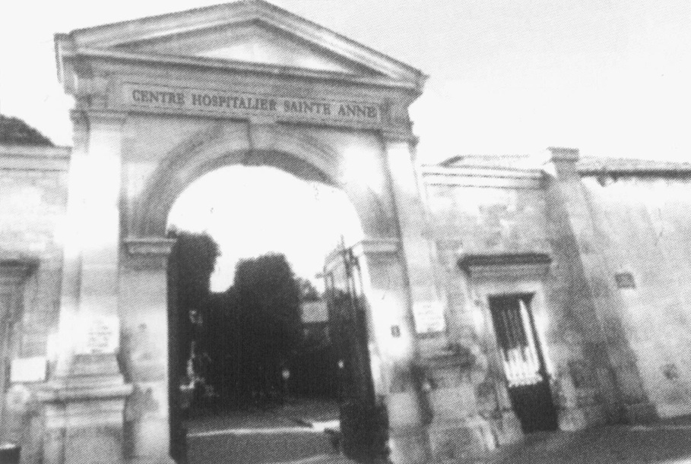
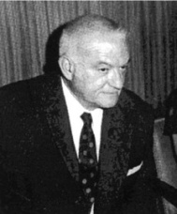
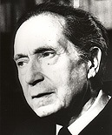
Henri Laborit
RP 4560
Jacques L., lat 24, mania
19.01.1952 Val de Grace: Hamon, Paraire, Velluz
24.03.1952 Sainte Anne: J.Delay, P.Deniker
Notes:
Henri Laborit ... będący szwagrem chirurga, do Sainte anne z lodem

Slide 33
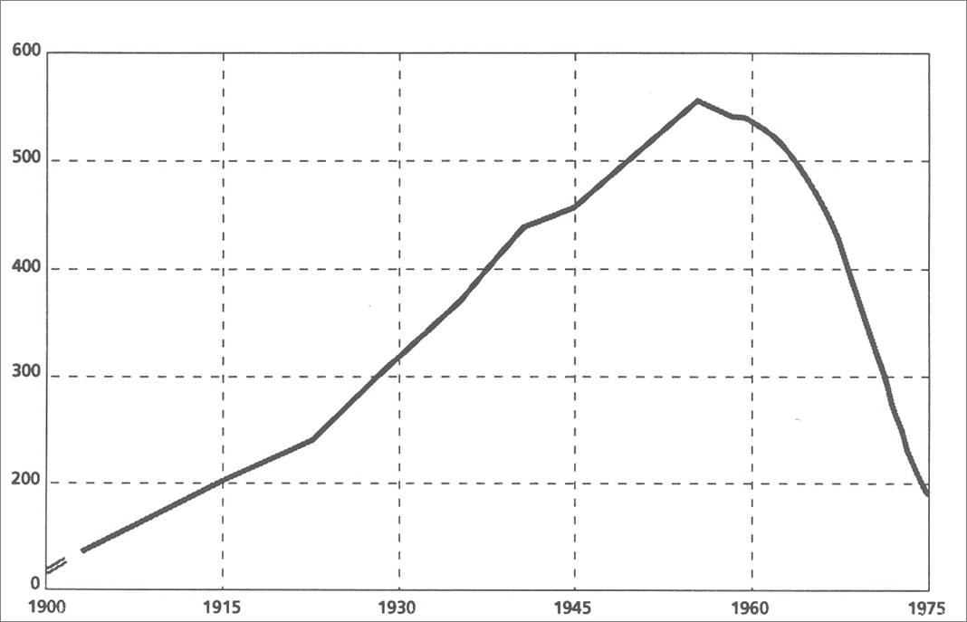
1952r.
Hospitalizowani pacjenci psychiatryczni (w tysiącach)
NIMH: pacjenci w krajowych i stanowych szpitalach psychiatrycznych w USA

Slide 34

Leczenie neuroleptykami klasycznymi – wzrost częstości późnych dyskinez
30 –
25 –
20 –
15 –
10 –
5 –
0 -
Udział (%) pacjentów
z późnymi dyskinezami
0 1 2 3 4 5 6
lata
Keynes P., 2004

Slide 35
Efekty zmian w psychiatrii w ostatnim pięćdziesięcioleciu
Poprawa funkcjonowania chorych
„Mechanizm drzwi obrotowych”
Bezdomność chorych psychicznie

Slide 36

Wspomnienie z Vancouver

Slide 37


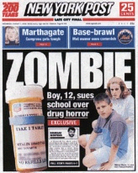
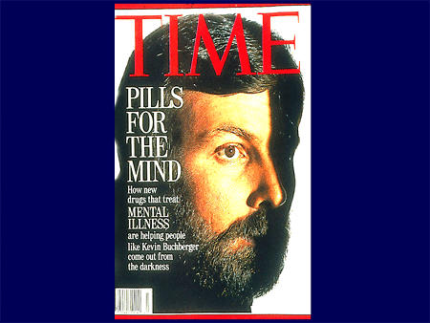

Slide 38

Jak psychiatria zbłądziła pod strzechy

Slide 39
Polscy psychiatrzy

Slide 40
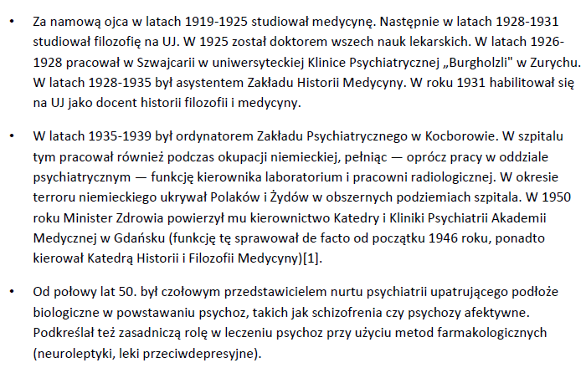
Tadeusz Bilikiewicz (1901-80)

Slide 41
Tadeusz Bilikiewicz (wybrane prace)
Zagadnienie życia w świetle zasad psychologii porównawczej (1928)
Psychoanaliza życia płciowego kobiety 1933)
Psychoanaliza w praktyce lekarskiej (1935)
Psychopatologia marzenia sennego (1937)
Struktura psychologiczna nerwicy jako zagadnienie patogenetyczne (1938)
Psychoterapia (1938)
Etioepigenetyzm czyli teoria hierarchicznej epigenezy nawarstwień etiologicznych w psychiatrii (1947)
Psychologia marzenia sennego (1948)
Psychiatria kliniczna (1957)
Maciej z Miechowa na tle medycyny Odrodzenia (1960)
Somatectomia totalis i jej psychopatologiczne następstwa (1968)
Prehistoria i geneza Wydziału Lekarskiego PAU(1974)
Wpływ krytyki i cenzury na ustalenia prawdy historycznej (1976)

Slide 42
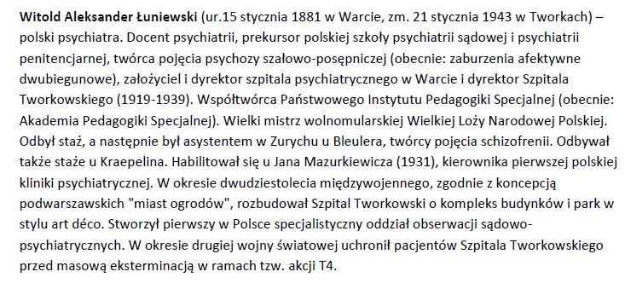
Witold Łuniewski

Slide 43
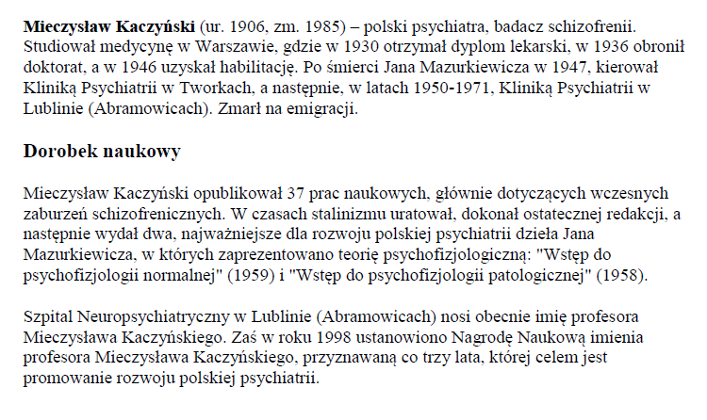
Mieczysław Kaczyński

Slide 44
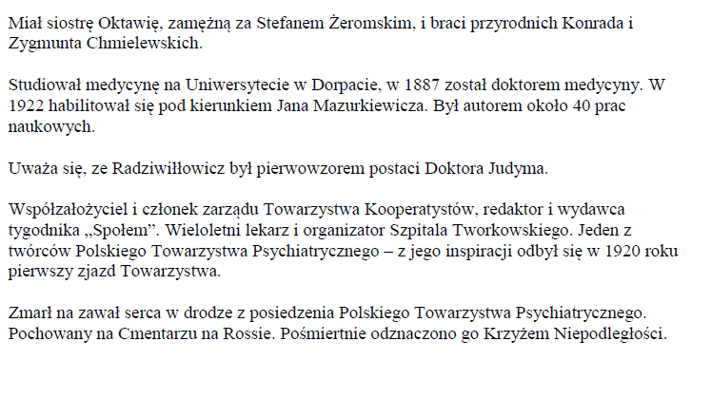
Rafał Radziwiłłowicz (1868-1928)

Slide 45
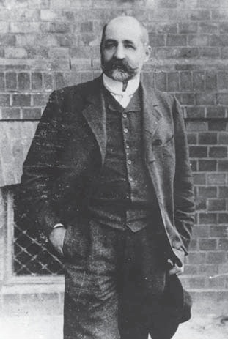

Slide 46

Antoni Kępiński (1918-72)

Slide 47
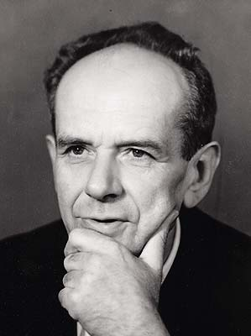

Slide 48
Antoni Kępiński (dorobek)
Jego dorobek naukowy to ponad 140 publikacji i wiele książek z których najbardziej znane to:
Lęk
Melancholia
Podstawowe zagadnienia współczesnej psychiatrii
Poznanie chorego
Psychopatie
Psychopatologia nerwic
Refleksje oświęcimskie
Rytm życia
Schizofrenia
Z psychopatologii życia seksualnego

Slide 49
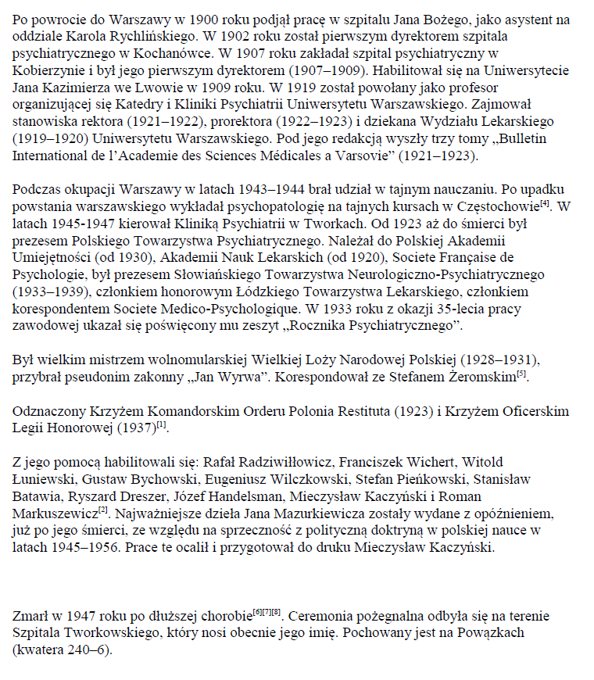
Jan Mazurkiewicz (1871-1947)

Slide 50
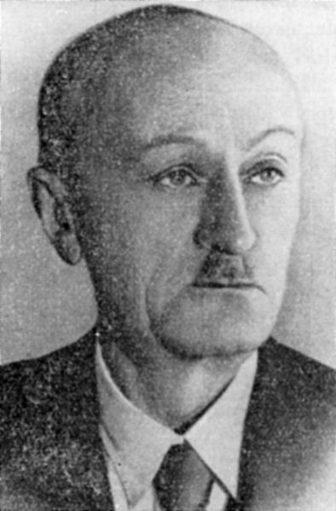

Slide 51
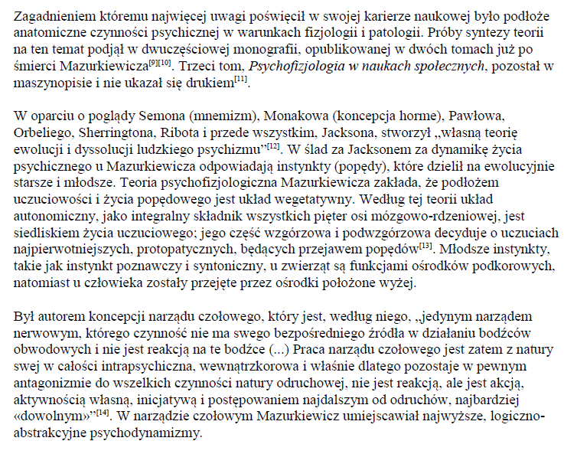

Slide 52
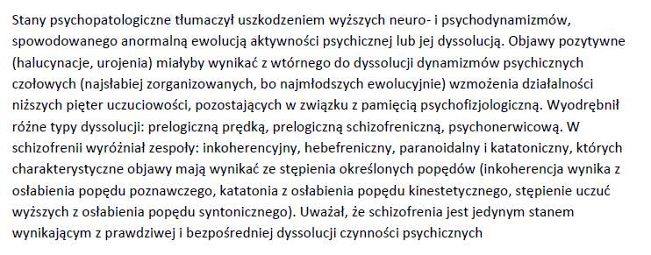

Slide 53

Joanna Meder – MÓJ ULUBIONY POLSKI PSYCHIATRA

Slide 54
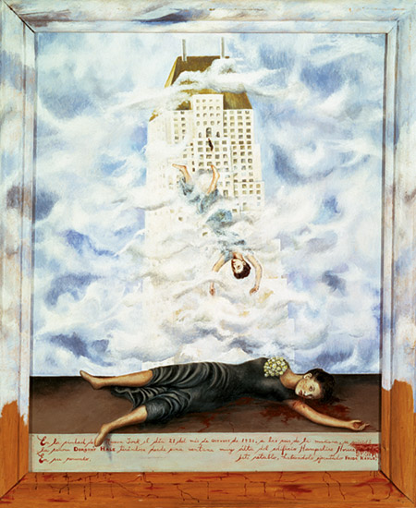
KRYZYSY

Slide 55
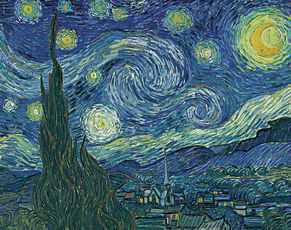

zaburzenia afekywne

Slide 56
Zaburzenia afektywne – jako wyzwanie ... Nie tylko dla psychiatrii
Kolejne wyzwanie ochrony zdrowia psychicznego tego stulecia to narastająca liczba osób z zaburzeniami afektywnymi, szczególnie z depresją. Publikowane raporty epidemiologiczne wskazują wyraźnie nie tylko na coraz wcześniejszy wiek zachorowań na depresje, ale mówią również o podwajaniu się zachorowalności na depresję co dwie dekady, a być może nawet co dekadę w ubiegłym stuleciu (Wickramante i Weissman, 1996).
Mimo tak dużego rozpowszechnienia zaburzeń afektywnych w populacji globalnej, przy podobieństwie obrazu klinicznego depresji do fizjologicznych emocji typu przygnębienia, dziwi to, iż aż 50% przypadków depresji jest właściwie rozpoznawana, a tylko 30% jest leczone właściwie.
Jest to wyzwanie adresowane bardziej do nie-psychiatrycznej opieki zdrowotnej – przy tak dużej częstości depresji w populacji ogólnej jej prewencja, diagnoza i terapia tylko przez placówki psychiatryczne nie jest możliwa.

Slide 57
depresje wśród pacjentów z chorobami somatycznymi
Pużyński, 2000

Slide 58
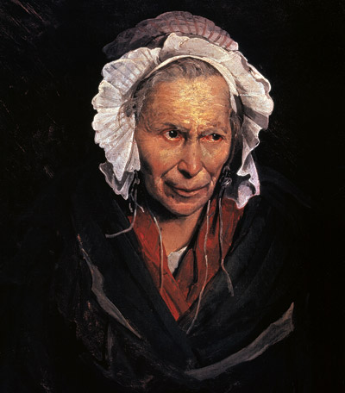
otępienia

Slide 59
Choroba Alzheimera ... jako wyzwanie
Następne wyzwanie ochrony zdrowia psychicznego wiąże się z nadziejami opieki zdrowotnej w ogóle.
Chodzi tutaj o znaczące zwiększenie średniej długości życia, a więc również o problemy psychiczne związane z wiekiem podeszłym, który niesłychanie rzadko jest „wiekiem złotym”. Powstają więc coraz częstsze problemy typu depresji wieku podeszłego, czy też choroby Alzheimera.
Wprowadzane coraz to nowych leków antydepresyjnych, czy też poprawiających funkcje pamięciowe, to na pewno szansa na lepsze życie tych chorych, w obszarze poprawy ich jakości życia, ale wyzwania związane z problemami psychicznymi ludzi starszych będą narastały równolegle od sposobów radzenia sobie z tymi problemami.

Slide 60
Statystyki o AD – AD ma
1 na 20 Polaków w wieku 65 lat
  1 na 100 w wieku 65-74 lat
  1 na 14 w wieku 75-84 lat
  1 na 4 w wieku >85 lat

Slide 61

uzależnienia

Slide 62
SPA ...
Nie można liczyć na poprawę w grupie uzależnień od substancji psychoaktywnych. Współczesne tempo życia będzie rodziło patologiczną i jednocześnie „normalną” pokusę do alternatywy w postaci poprawy nastroju przy użyciu alkoholu i narkotyków. Polityka ekonomiczna wielu krajów, szczególnie rozwijających się, w tym i Polski, będzie zachęcać do produkcji i dystrybucji różnych substancji psychoaktywnych.

Slide 63
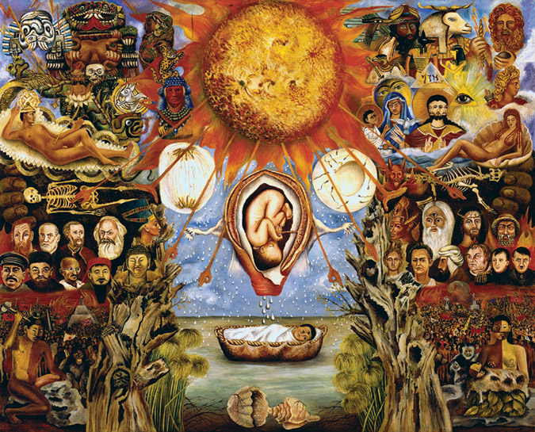
zaburzenia psychiczne kobiet

Slide 64
Zaburzenia psychiczne kobiet
Wychodzenie wielu kobiet z ich tradycyjnych ról społecznych wpływa w dużej mierze na coraz częstsze zaburzenia psychiczne, szczególnie afektywne i lękowe, właśnie w tej grupie.
Funkcjonowanie kobiet w rolach typowo męskich, niezgodnych z ich gospodarką hormonalną i rolami socjalnymi, będzie się pogłębiać, co wpłynie na coraz większą częstość takich zaburzeń jak premenstrualne zaburzenie dysforyczne czy depresja postmenopauzalna.

Slide 65
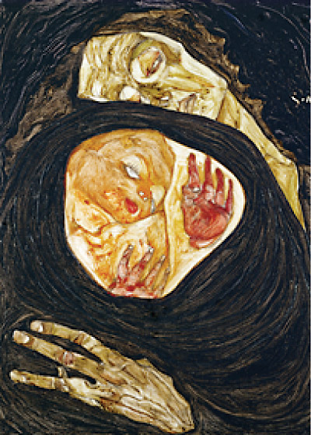
schizofrenia

Slide 66
Schizofrenia ...
Coraz lepsze efekty terapii biologicznej
Coraz więcej czasu i możliwości oddziaływań psychosocjalnych
Coraz lepsza współpraca
Ale
Nadal 1-5% ludzi chorych na schizofrenię pracuje
Nadal potrzebne akcje „destygmatyzacji”

Slide 67
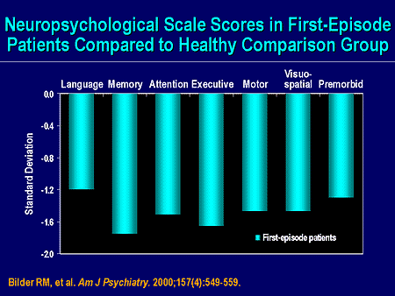
Deficyty poznawcze już w pierwszym epizodzie schizofrenii

Slide 68
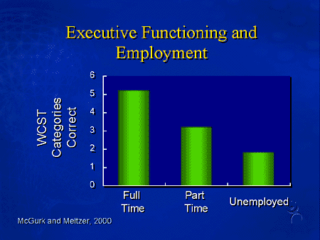
Związek funkcjonowania poznawczego z funkcjonowaniem zawodowym

Slide 69
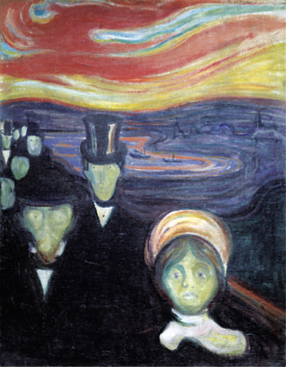

zaburzenia osobowości

Slide 70
Zaburzenia osobowości i kryzys rodziny
Atomizacja rodzin ⇒ więcej zaburzeń osobowości
Więcej zaburzeń osobowości ⇒ gorsze efekty terapii zaburzeń osi pierwszej
Niewielkie zainteresowanie badaniami nad zaburzeniami osobowosci

Slide 71
Wiązki zaburzeń osobowości
A
B
C
zaburzenia
afektywne
zaburzenia
lękowe i
uzależnienia
schizofrenia

Slide 72
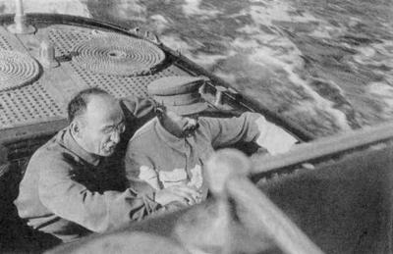

Slide 73
Statystyki mówią o BPD
5% populacji ogólnej
10% ambulatoryjnych pacjentów opieki psychiatrycznej
20% hospitalizowanych pacjentów psychiatrycznych
75% kobiety
75% przemoc fizyczna lub seksualna w wywiadzie

Slide 74
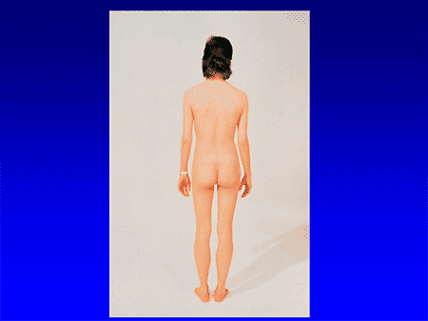
55 kg

Slide 75
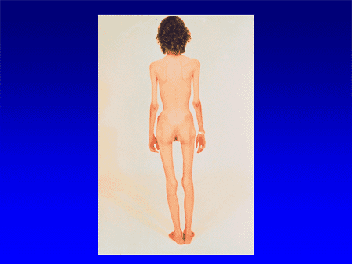
23 kg

Slide 76
Wyniki samooceny SDDC+MINI (n=701)

Slide 77
Zaburzenia psychiczne w grupie dzieci i młodzieży 9-17 lat (w okresie ostatnich 6 miesięcy) Schaffer i wsp. 1996
 | %
Zaburzenia lękowe | 13,0
Zaburzenia nastroju | 6,2
Zaburzenia zachowania (w tym ADHD) | 10,3
Nadużywanie i uzależnienie od substancji psychoaktywnych | 2,0
Jakiekolwiek | 20,9

Slide 78
Sposoby spędzania wolnego czasu w grupie uczniów szkół średnich
Uprawia sport – 13%
Czyta książki – 6%
Z rodzicami – 1%
Ogląda TV – 22%
Pod blokiem – 11%
Nic nie robi – 3%

Slide 79
Czy w twojej klasie zdarzają się przypadki (młodzież gimnazjalna):
Fali | 38,2%
Wymuszania pieniędzy | 11,1%
Odbierania siłą rzeczy osobistych | 10,5%
Kradzieży | 17,2%
Zastraszania nauczycieli przez uczniów | 10,4%
Szantażowania pomiędzy uczniami | 22,6%
Zastraszania uczniów przez nauczycieli | 17,5%
Bójek między uczniami | 67,9%

Slide 80
Wyzwania psychiatrii u progu XXI wieku
Udoskonalenie metod prewencji II-rzędowej
Poszukiwanie metod prewencji pierwotnej
Redystrybucja środków na opiekę psychiatryczną
Powrót do społeczeństwa rodzin

Slide 81
167th American Psychiatric Association Annuall Meeting

Slide 82


Slide 83


Slide 84


Slide 85


Slide 86
Zalety współczesnych systemów diagnostycznych (DSM IV, ICD 10)
Specyficzne objawy
Postawa ateoretyczna
Precyzja definicji (kryteria włączające, wyłączające)

Slide 87
Osie DSM IV
  Axis I – klinicznie wyodrębnione zespoły
  Axis II – zaburzenia osobowości i/lub upośledzenie umysłowe
  Axis III – współistniejące choroby somatyczne

Slide 88
Osie DSM-IV
  Axis IV – stresory psychosocjalne
  Axis V – ocena funkcjonowania psychosocjalnego

Slide 89
Sprawy zasadnicze
DSM is the manual used by clinicians and researchers to diagnose and classify mental disorders. The American Psychiatric Association (APA) will publish DSM-5 in 2013, culminating a 14-year revision process. For more information, go to www. DSM5.org
APA is a national medical specialty society whose more than 36,000 physician members specialize in the diagnosis, treatment, prevention and research of mental illnesses, including substance use disorders.

